Slide 1
Hybrid Rendering with Nau3D and OptiX
Leandro Salgado a70949
Luís Costa a73434
Professor
Luís Paulo Santos

Slide 2
Motivação
Raytracing simula fenómenos que a rasterização não simula, representa uma cena com maior detalhe.
Raytracing é mais lento do que rasterização.
Compatibilizar a qualidade de resultados do raytracing com a rapidez da rasterização resulta na melhoria do rendering de cenas.

Slide 3
Objetivos
Realizar uma prova de conceito de rendering híbrido, ou seja, de rendering de uma cena com mais do que um renderer.
Neste caso concreto, fazer render de uma cena com rasterização e raytracing seletivo.
Efetuar uma breve introdução da integração da Nau, que efetua o render com rasterização, com o OptiX, que efetua o render usando raytracing.

Slide 4
O que foi implementado
Implementamos duas demos que visam demonstrar a possibilidade de fazer rendering híbrido recorrendo a estas duas ferramentas.
A primeira demo faz simplesmente divisão de metade da cena, e faz raytracing numa parte e rasterização na outra.
A segunda demo faz raytracing seletivo em certos materiais da cena. Neste caso, nos vidros e nas grades da cena utilizada.
Os vidros passam assim a ter a sua componente especular criada com raytracing, sendo que todo o resto da cena é na mesma rendered com rasterização.

Slide 5
Implementação

Slide 6
Os materiais que serão usados para raytracing têm um conjunto próprio de shaders.
No fragment shader é criada uma máscara (rendertarget) para determinar quais os píxeis que serão usados no OptiX.
O resultado do Optix é passado para uma textura que é depois combinada com outra textura contendo a informação da cena rasterizada.

Slide 7
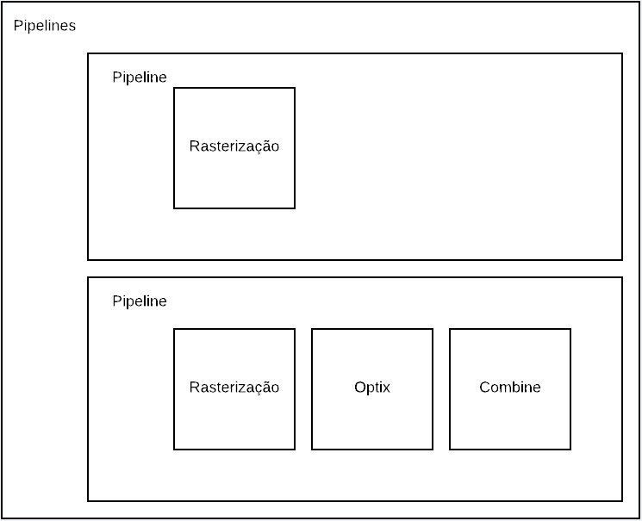
Esquema de pipeline

Slide 8
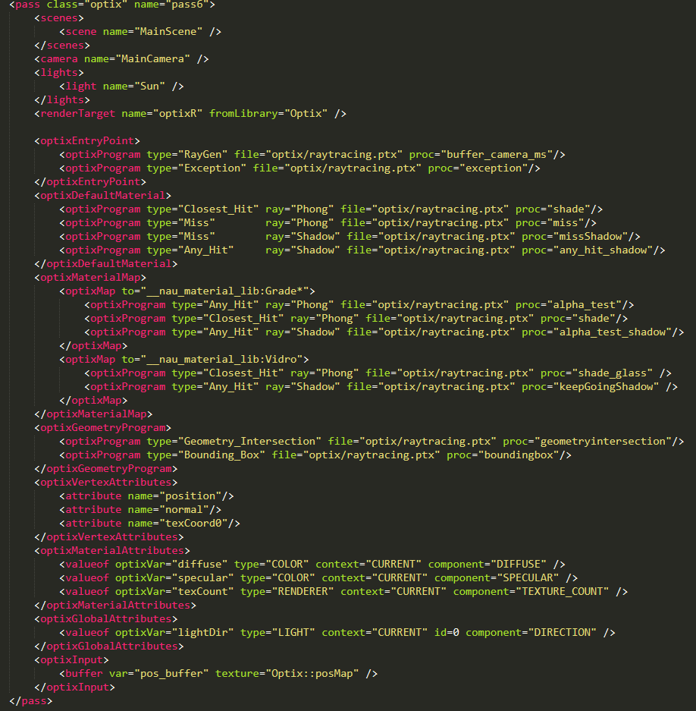
OptiX Pass

Slide 9
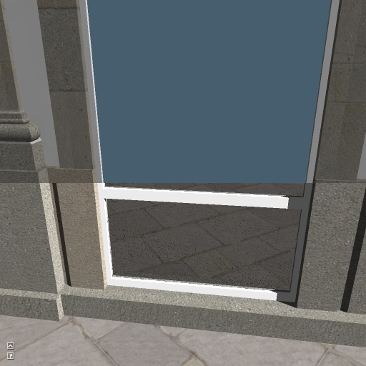
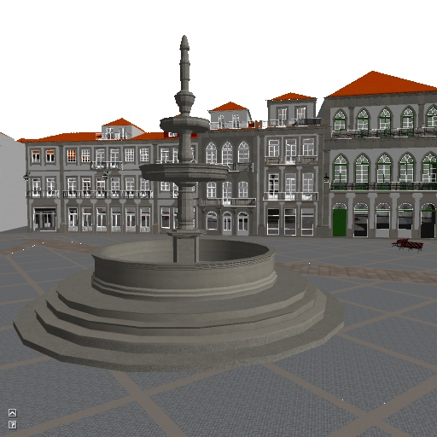
Resultados

Slide 10
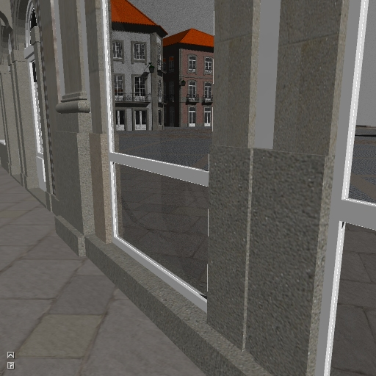

Slide 11
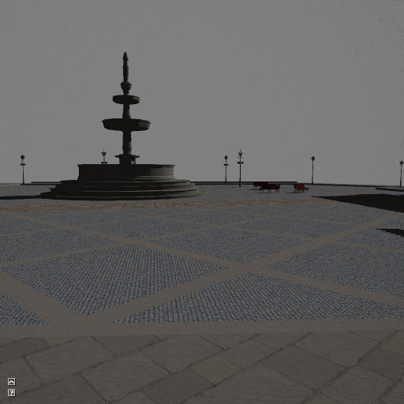
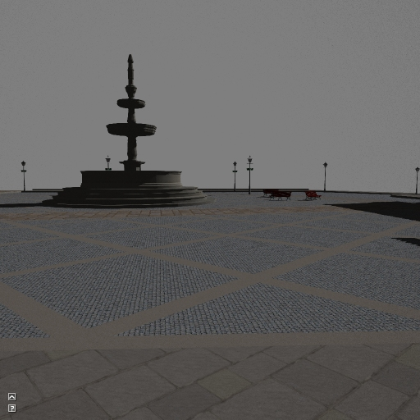

Slide 12
Considerações e Trabalho Futuro
Implementação de sombras seletivamente
Implementar a escolha dos materiais para fazer raytracing através de um critério e não dos materiais em si
O projeto implementado é apenas um caso em que rendering híbrido é útil.
As cores refletidas não são iguais às cores originais, logo poderia ser pensada uma solução envolvendo, por exemplo, tonemapping.

Slide 13
Hybrid Rendering with Nau3D and OptiX
Leandro Salgado a70949
Luís Costa a73434
Professor
Luís Paulo Santos

